Slide 1


Репликация в MongoDB
Лекция 7
Ст. преподаватель: Абдикаров Рамзат Рахмятжанович 1877787@gmail.com

Slide 2
Содержание
Введение
Избыточность и доступность данных
Репликация в MongoDB
Primary прицип работы
Replica Set Primary
Вторичные элементы набора реплик
Replica Set Arbiter
Automatic Failover / Автоматическое переключение на другой ресурс
Read Operations / Операции чтения

Slide 3
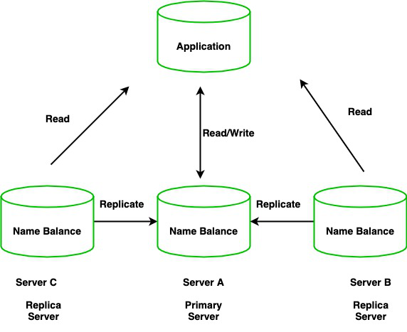
Введение
Набор реплик в MongoDB - это группа процессов mongod, которые поддерживают один и тот же набор данных. Наборы реплик обеспечивают избыточность и высокую доступность и являются основой для всех производственных развертываний. На этой лекции поговорим о репликации в MongoDB, а также о компонентах и архитектуре наборов реплик.
Notes:
Сегодня мы поговорим о NoSQL технологиях — группе систем управления базами данных, которые отличаются от традиционных реляционных СУБД, использующих SQL. В последние годы NoSQL базы данных приобрели большую популярность благодаря своей гибкости и способности эффективно работать с большими объемами данных, которые сложно или невозможно эффективно обработать с помощью классических реляционных моделей.
Мы рассмотрим основные типы NoSQL систем, такие как столбцовые, графовые, документоориентированные и ключ-значение, а также обсудим их особенности, области применения и преимущества по сравнению с реляционными базами данных. Этот подход позволяет гибко управлять данными, учитывая специфику современных распределенных систем и разнообразие требований к хранению и обработке информации.

Slide 4
Избыточность и доступность данных
Одним из главных преимуществ репликации является избыточность данных, которая обеспечивает защиту от потерь информации. Дублирование данных на нескольких узлах предотвращает сбои в системе и позволяет восстанавливать данные при отказе одного или нескольких серверов.
Доступность данных повышается за счёт возможности обращения к Secondary узлам для чтения данных, а также автоматического выбора нового Primary при сбоях. Это позволяет системе продолжать работу даже в случае выхода из строя одного из узлов.
Каждый узел набора реплик должен принадлежать одному и только одному набору реплик. Узлы набора реплик не могут принадлежать более чем одному набору реплик.

Slide 5
Репликация в MongoDB
Набор реплик - это группа экземпляров mongod, которые поддерживают один и тот же набор данных.
Репликационный набор состоит как минимум из трех участников:
Primary — основной сервер (владелец данных), на котором происходят все операции записи.
Secondary — вторичные серверы, которые получают данные от основного сервера и поддерживают копию его данных.
Arbiter (опционально) — сервер, который не хранит данные, но участвует в процессе выборов для определения нового Primary, если текущий Primary выходит из строя.

Slide 6
Primary
Принцип работы:
Запись на Primary: Когда клиент отправляет запрос на запись, например, создание нового документа или обновление существующего, эта операция выполняется на сервере Primary.
Репликация на Secondary: После того как запись выполнена на Primary, данные асинхронно копируются на Secondary (вторичные серверы).
Выбор нового Primary: Если Primary сервер выходит из строя, например, по техническим причинам или из-за потери связи, то другой сервер из репликационного набора будет автоматически выбран как новый Primary.

Slide 7
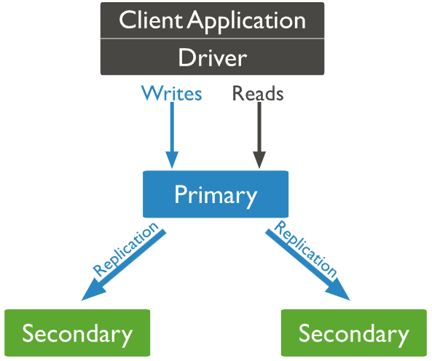
Replica Set Primary
Реплика установила Oplog (журнал операций) - это специальная ограниченная коллекция, в которой хранятся текущие записи обо всех операциях, которые изменяют данные, хранящиеся в ваших базах данных.

Slide 8
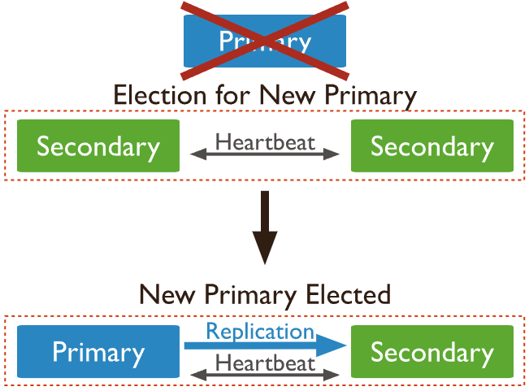
Replica Set Primary

Slide 9
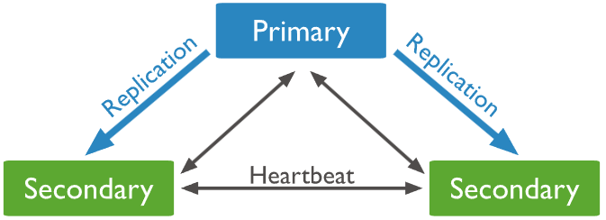
Вторичные элементы набора реплик

Slide 10
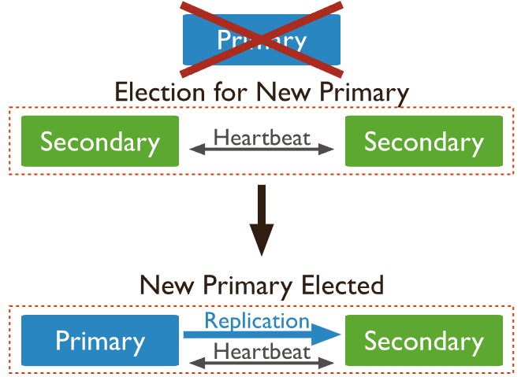
Вторичные элементы набора реплик

Slide 11
Replica Set Arbiter
Arbiter — это сервер, который не имеет данных, не делает запросы на чтение или запись и, как правило, не использует ресурсы на хранение данных. Его единственная функция — участвовать в выборах (election) для того, чтобы помочь определить, кто будет новым Primary сервером в случае отказа текущего.
Почему используется Arbiter?
В MongoDB репликационный набор обычно должен состоять из нечетного числа участников. Это нужно для того, чтобы избежать ситуации, когда два сервера не могут прийти к согласию о том, кто будет Primary, если, например, один из серверов выходит из строя. Arbiter помогает сбалансировать количество голосов в репликационном наборе и гарантировать, что процесс выборов пройдет корректно.
К сведению: Не запускайте арбитр в системах, которые также содержат первичные или вторичные элементы набора реплик.
Предупреждение: Использование архитектуры первичного-вторичного арбитра (PSA) для сегментов в сегментированном кластере может привести к потере доступности, если вспомогательный сервер, содержащий данные, недоступен.

Slide 12
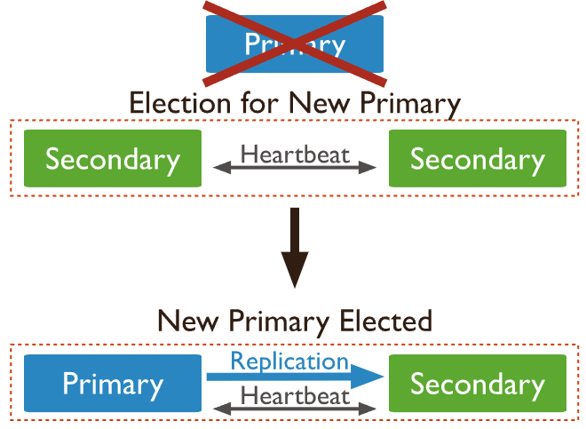
Automatic Failover

Slide 13
Automatic Failover
Репликационный набор не может обрабатывать операции записи, пока не завершится выбор нового Primary. Однако вторичные серверы могут продолжать обслуживать запросы на чтение, если они настроены для этого.
Среднее время выбора нового Primary обычно не превышает 12 секунд, если используются настройки по умолчанию. Это время включает в себя обнаружение сбоя и выборы нового Primary.
Параметр electionTimeoutMillis можно настроить для ускорения выбора нового Primary. Однако уменьшение этого времени может вызвать частые выборы из-за сетевых задержек, что может привести к увеличению откатов для операций с w: 1.
Логика подключения приложения должна поддерживать автоматический отказ и последующие выборы. Драйверы MongoDB могут автоматически повторить операции записи после сбоя.
MongoDB использует предварительный прогрев кэша вторичных серверов с недавно запрашиваемыми данными, что помогает быстрее восстановить производительность после выборов.

Slide 14
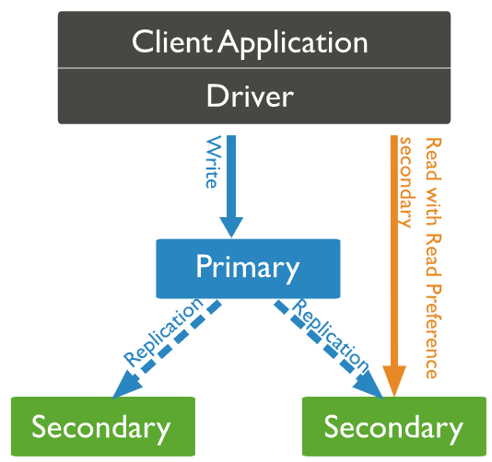
Read Operations / Операции чтения

Slide 15
Спасибо за внимание!

